Slide 1
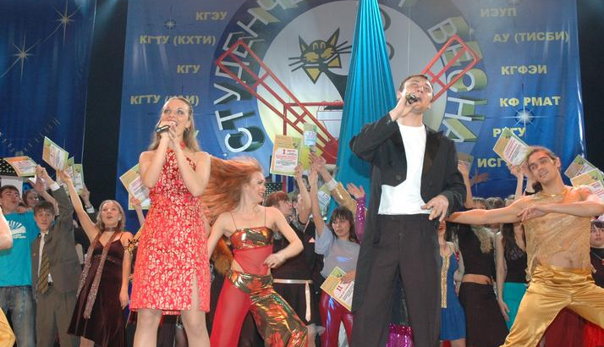
НОВАЯ СИСТЕМА ОПЛАТЫ
ТРУДА РАБОТНИКОВ
УЧРЕЖДЕНИЙ
МОЛОДЕЖНОЙ ПОЛИТИКИ

Slide 2
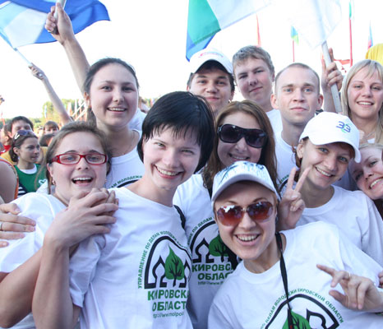
НОРМАТИВНЫЕ ПРАВОВЫЕ АКТЫ, РЕГЛАМЕНТИРУЮЩИЕ ПЕРЕХОД НА НОВУЮ СИСТЕМУ ОПЛАТЫ ТРУДА
государственные учреждения
ПКМ РТ от 18.08.2008 № 592 «О введении новых систем оплаты труда..»
муниципальные учреждения
Аналогичные нормативные правовые акты исполнительных комитетов муниципальных образований, определяющие введение новой системы оплаты труда работников общеобразовательных учреждений и учреждений дополнительного образования детей с 1 октября 2012 года
ПКМ РТ «О размере тарифной ставки (оклада) первого разряда, минимальных базовых окладов (должностных окладов) работников…». Данным постановлением устанавливается тарифная ставка (оклад) первого разряда четырехразрядной тарифной сетки по оплате труда работников учреждений образования в размере 4611рублей.
ПКМ РТ «Об утверждении перечня должностей работников, относимых к основному персоналу, для расчета средней заработной платы и определения размеров должностных окладов руководителей »

Slide 3
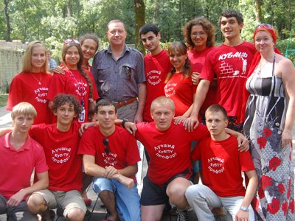
ЗАРАБОТНАЯ ПЛАТА В СИСТЕМЕ ЕТС
И В НОВОЙ СИСТЕМЕ ОПЛАТЫ ТРУДА
ЕТС
НСОТ
ДОЛЖНОСТИ СЛУЖАЩИХ И ПРОФЕССИИ РАБОЧИХ
ДОЛЖНОСТИ ОТРАСЛЕВЫХ СЛУЖАЩИХ
ДОЛЖНОСТИ ОБЩЕОТРАСЛЕВЫХ СПЕЦИАЛИСТОВ И ПРОФЕССИИ РАБОЧИХ
ОКЛАДНАЯ ЧАСТЬ ВЫПЛАТ
ЕДИНАЯ
18-РАЗРЯДНАЯ ТАРИФНАЯ
СЕТКА
4-РАЗРЯДНАЯ ТАРИФНАЯ
СЕТКА,
ГРУППЫ ДОЛЖНОСТЕЙ
ДИАПАЗОН
ОКЛАДОВ,
ГРУППЫ ДОЛЖНОСТЕЙ
НАДБАВКИ, ДОПЛАТЫ, ПРЕМИИ И ВЫПЛАТЫ ЗА КАЧЕСТВО
ВЫПЛАТЫ СТИМУЛИРУЮЩЕГО ХАРАКТЕРА
НАДБАВКИ, ДОПЛАТЫ И ПРЕМИИ
НАДБАВКИ, ДОПЛАТЫ И ПРЕМИИ
ВЫПЛАТЫ СОГЛАСНО ТРУДОВОГО КОДЕКСА РОССИЙСКОЙ ФЕДЕРАЦИИ
ночные, вредность, особые условия труда, выплаты за работу в сельской местности
ВЫПЛАТЫ КОМПЕНСАЦИОННОГО ХАРАКТЕРА

Slide 4
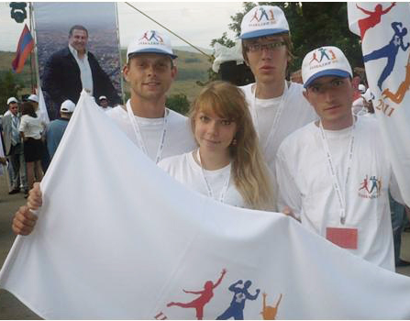
СРЕДНЯЯ СТРУКТУРА ЗАРАБОТНОЙ ПЛАТЫ ОТРАСЛЕВОГО СПЕЦИАЛИСТА
БАЗОВЫЙ ОКЛАД
Х КОЛИЧЕСТВО СТАВОК
70%
ДОЛЖНОСТНОЙ
ОКЛАД
ВЫПЛАТЫ СТИМУЛИРУЮЩЕГО ХАРАКТЕРА ЗА СТАЖ, КАТЕГОРИЮ, ИНТЕНСИВНОСТЬ И СПЕЦИФИКУ ТРУДА
25%
ВЫПЛАТЫ СТИМУЛИРУЮЩЕГО ХАРАКТЕРА
ВЫПЛАТЫ СТИМУЛИРУЮЩЕГО ХАРАКТЕРА ЗА РЕЗУЛЬТАТИВНОСТЬ ТРУДА
ИЛИ ЗА КАЧЕСТВО
ПРЕМИАЛЬНЫЕ ВЫПЛАТЫ
ДОЛЖНОСТНОЙ ОКЛАД НА ФИКСИРОВАННЫЙ КОЭФФИЦИЕНТ, УСТАНОВЛЕННЫЙ ТРУДОВЫМ КОДЕКСОМ+СЕЛЬСКИЕ ВЫПЛАТЫ
5%
ВЫПЛАТЫ КОМПЕНСАЦИОННОГО ХАРАКТЕРА
100%

Slide 5
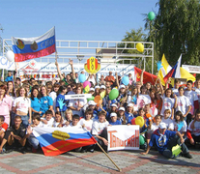
СРЕДНЯЯ СТРУКТУРА ЗАРАБОТНОЙ ПЛАТЫ ОБЩЕОТРАСЛЕВОГО СЛУЖАЩЕГО И РАБОЧЕГО
БАЗОВЫЙ ОКЛАД
Х КОЛИЧЕСТВО СТАВОК
95%
ДОЛЖНОСТНОЙ ОКЛАД
ВЫПЛАТЫ СТИМУЛИРУЮЩЕГО ХАРАКТЕРА ЗА СТАЖ, ИНТЕНСИВНОСТЬ И СПЕЦИФИКУ ТРУДА
2%
ВЫПЛАТЫ СТИМУЛИРУЮЩЕГО ХАРАКТЕРА
ПРЕМИАЛЬНЫЕ ВЫПЛАТЫ
ДОЛЖНОСТНОЙ ОКЛАД НА ФИКСИРОВАННЫЙ КОЭФФИЦИЕНТ, УСТАНОВЛЕННЫЙ ТРУДОВЫМ КОДЕКСОМ
3%
ВЫПЛАТЫ КОМПЕНСАЦИОННОГО ХАРАКТЕРА
100%

Slide 6

БАЗОВЫЕ ОКЛАДЫ
ОТРАСЛЕВЫХ СПЕЦИАЛИСТОВ
ЧЕТЫРЕХРАЗРЯДНАЯ ТАРИФНАЯ СЕТКА
Разряды оплаты труда | 1 | 2 | 3 | 4
Межразрядные коэффициенты | 1,0 | 1,23 | 1,43 | 1,5
Размер базового оклада | 4611 | 5672 | 6594 | 6917
1 разряд - основное общее и среднее (полное) общее
образование
2 разряд – начальное и среднее профессиональное
образование
3 разряд – высшее профессиональное образование,
квалификация «бакалавр»
4 разряд – высшее профессиональное образование,
квалификация «магистр» или «дипломированный
специалист»
ТАРИФНАЯ СТАВКА ПЕРВОГО РАЗРЯДА –
4611 РУБЛЕЙ

Slide 7
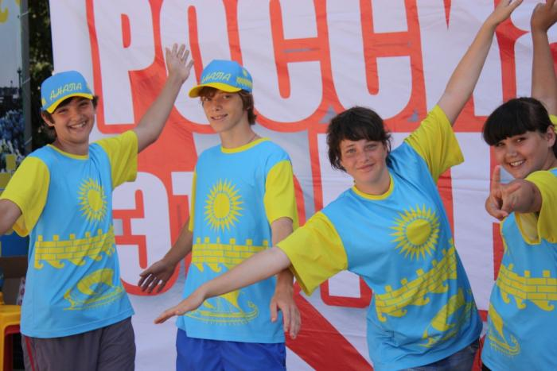
ПРОФЕССИОНАЛЬНЫЕ КВАЛИФИКАЦИОННЫЕ ГРУППЫ
Группы профессий рабочих и должностей служащих, сформированные с учетом сферы деятельности на основе требований к профессиональной подготовке и уровню квалификации
Утверждаются приказами Министерства здравоохранения и социального развития Российской Федерации и распространяются на федеральные государственные учреждения, учреждения субъектов Российской Федерации и муниципальные учреждения
Группа 4 - Должности руководителей структурных подразделений учреждений, требующие наличия высшего профессионального образования
Группа 3 - Должности служащих, требующие наличия высшего профессионального образования
Группа 2 - Профессии рабочих и должности служащих в том числе руководителей структурных подразделений учреждений, требующие наличия начального или среднего профессионального образования
Группа 1 - Профессии рабочих и должности служащих, которые не требуют наличия профессионального образования
5

Slide 8
ПРОФЕССИОНАЛЬНО-КВАЛИФИКАЦИОННАЯ ГРУППА
РАБОТНИКОВ ОБРАЗОВАНИЯ
Номер группы / уровня | Группа 4 | Группа 3 | Группа 2 | Группа 1
 | Должности руководителей структурных подразделений | Должности педагогических работников | Должности работников учебно-вспомогательного персонала второго уровня | Должности работников учебно-вспомогательного персонала первого уровня
1 уровень | Заведующий (начальник) структурным подразделением | Инструктор по труду, инструктор по физической культуре, музыкальный руководитель, старший вожатый | Дежурный по режиму, младший воспитатель | Вожатый, помощник воспитателя, секретарь учебной части
2 уровень | Заведующий (начальник) обособленным структурным подразделением | Инструктор-методист, концертмейстер, педагог дополнительного образования, специалист по работе с молодежью, специалист по социальной работе с молодежью,педагог-организатор, социальный педагог, тренер-преподаватель | Диспетчер образовательного учреждения, старший дежурный по режиму
3 уровень | Начальник обособленного структурного подразделения образовательного учреждения (подразделения) НПО и СПО | Воспитатель, методист, педагог-психолог, старший инструктор-методист, старший педагог дополнительного образования, старший тренер-преподаватель
4 уровень |  | Преподаватель, преподаватель-организатор ОБЖ, руководитель физического воспитания, старший воспитатель, старший методист,, учитель, учитель-дефектолог, учитель-логопед (логопед)

Slide 9
ПРОФЕССИОНАЛЬНО-КВАЛИФИКАЦИОННАЯ ГРУППА
РАБОТНИКОВ ФИЗИЧЕСКОЙ КУЛЬТУРЫ И СПОРТА
Номер группы / уровня | Группа 4 | Группа 3 | Группа 2 | Группа 1
 | Должности работников физической культуры и спорта четвертого уровня | Должности работников физической культуры и спорта третьего уровня | Должности работников физической культуры и спорта второго уровня | Должности работников физической культуры и спорта первого уровня
1 уровень | Главный тренер сборной команды, государственный тренер, начальник сборной команды | Специалист по подготовке сборных команд, тренер-врач, тренер-инженер, тренер сборной команды | Инструктор по спорту, инструктор по физической культуре, спортсмен-инструктор, тренер-администратор, тренер-массажист, тренер-механик, тренер-оператор видеозаписи | Дежурный по спортивному залу, механик по техническим видам спорта, техник по эксплуатации и ремонту спортивной техники
2 уровень |  | Старший тренер сборной команды | Инструктор-методист по адаптивной физической культуре, инструктор-методист физкультурно-спортивных организаций, тренер, тренер-ветеринар, тренер-преподаватель по спорту, хореограф | Спортивный судья, спортсмен
3 уровень |  |  | Старшие: инструктор-методист по адаптивной физической культуре, инструктор-методист физкультурно-спортивных организаций, тренер-преподаватель по спорту

Slide 10
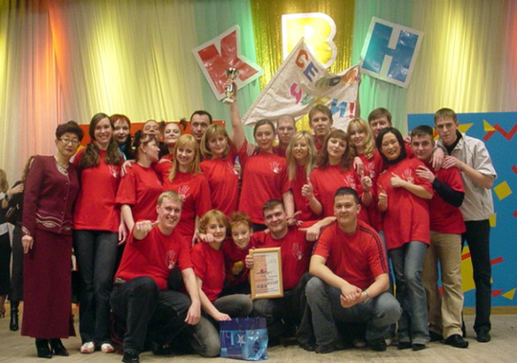
ДИАПАЗОН БАЗОВЫХ ОКЛАДОВ
ОБЩЕОТРАСЛЕВЫХ СЛУЖАЩИХ И РАБОЧИХ
Профессионально-квалификационная группа/уровень |  | 4 группа | 3 группа | 2 группа | 1 группа
1 уровень | рабочие |  |  | 4750-4934 | 4611-4750
 | специалисты | 7240-7978 | 5073-5211 | 4750-4934 | 4611-4750
2 уровень | рабочие |  |  | 4934-5211 | 4750-4843
 | специалисты | 7978-9223 | 5211-5534 | 4934-5073 | 4750-4934
3 уровень | рабочие |  |  | 5211-5395
 | специалисты | 9224-12312 | 5535-6133 | 5074-5211
4 уровень | рабочие |  |  | 5395-6917
 | специалисты |  | 6133-6779 | 5211-5534
5 уровень | специалисты |  | 6779-7240 | 5535-6133

Slide 11
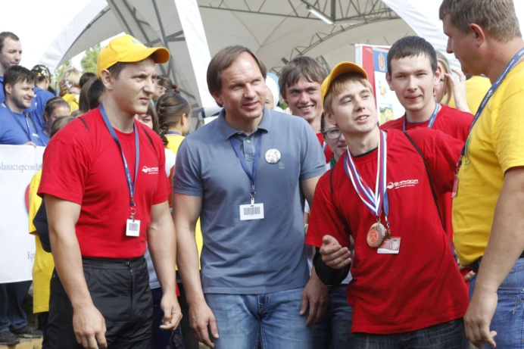
РАСПРЕДЕЛЕНИЕ ОБЩЕОТРАСЛЕВЫХ СЛУЖАЩИХ И РАБОЧИХ ПО РАЗРЯДАМ В ПРОФЕССИОНАЛЬНО-КВАЛИФИКАЦИОННОЙ ГРУППЕ
Профессионально-квалификационная группа/уровень |  | 4 группа | 3 группа | 2 группа | 1 группа
1 уровень | рабочие |  |  | 4-5 | 1-3
 | специалисты | 10-14 | 5-7 | 3-6 | 2-5
2 уровень | рабочие |  |  | 6-7 | 1-3 (старший)
 | специалисты | 13-16 | 6-9 | 3-8 | 4-5 (старший)
3 уровень | рабочие |  |  | 8-9
 | специалисты | 10-18 | 8-11 | 5-12
4 уровень | рабочие |  |  | 9-10
 | специалисты |  | 10-13 | 6-11
5 уровень | специалисты |  | 10-13 | 7-14

Slide 12
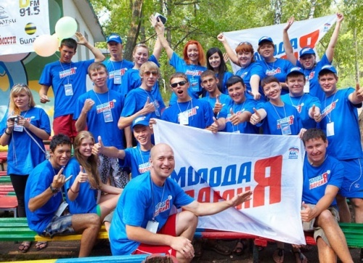
ПРИМЕРЫ РАСПРЕДЕЛЕНИЯ ОБЩЕОТРАСЛЕВЫХ СЛУЖАЩИХ
Наименование должности | Отрасль | Разряд | Квалификационная группа-уровень
Делопроизводитель | Общеотраслевые (служащие) | 3 | 1-1
Экспедитор по перевозке грузов | Общеотраслевые (служащие) | 4 | 1-1
Комендант | Общеотраслевые (служащие) | 5 | 1-1
Секретарь руководителя | Общеотраслевые (служащие) | 3 | 2-1
Консультант по налогам и сборам | Общеотраслевые (служащие) | 4 | 2-1
Лаборант | Общеотраслевые (служащие) | 5 | 2-1
Художник | Общеотраслевые (служащие) | 6 | 2-1
Заведующий складом | Общеотраслевые (служащие) | 5 | 2-2
Заведующий производством (шеф-повар) | Общеотраслевые (служащие) | 6 | 2-3
Заведующий столовой | Общеотраслевые (служащие) | 13 | 2-3
Механик | Общеотраслевые (служащие) | 10 | 2-4
Начальник (заведующий) мастерской | Общеотраслевые (служащие) | 7 | 2-5
Бухгалтер | Общеотраслевые (служащие) | 5 | 3-1
Специалист по кадрам | Общеотраслевые (служащие) | 6 | 3-1
Юрисконсульт 2 категории | Общеотраслевые (служащие) | 8 | 3-2
Бухгалтер 1 категории | Общеотраслевые (служащие) | 8 | 3-3
Инженер 1 категории | Общеотраслевые (служащие) | 8 | 3-3
Ведущий бухгалтер | Общеотраслевые (служащие) | 10 | 3-4
Ведущий инженер | Общеотраслевые (служащие) | 10 | 3-4
Заместитель главного бухгалтера | Общеотраслевые (служащие) | 12 | 3-5
Директор (начальник, заведующий) обособленного структурного подразделения | Общеотраслевые (служащие) | 16 | 4-3

Slide 13

ФОРМИРОВАНИЕ ОКЛАДОВ У ОБЩЕОТРАСЛЕВЫХ СЛУЖАЩИХ
 | 1 группа |  | 2 группа |  |  |  |  | 3 группа |  |  |  |  | 4 группа
Разряд | 1 уровень | 2 уровень | 1 уровень | 2 уровень | 3 уровень | 4 уровень | 5 уровень | 1 уровень | 2 уровень | 3 уровень | 4 уровень | 5 уровень | 1 уровень | 2 уровень | 3 уровень
1
2 | 4611
3 | 4654 |  | 4750 | 4934
4 | 4707 | 4750 | 4814 | 4962
5 | 4750 | 4934 | 4888 | 4990 | 5074 |  |  | 5073
6 |  |  | 4934 | 5017 | 5093 | 5211 |  | 5142 | 5211
7 |  |  |  | 5045 | 5112 | 5275 | 5535 | 5211 | 5319
8 |  |  |  | 5073 | 5131 | 5339 | 5620 |  | 5426 | 5535
9 |  |  |  |  | 5150 | 5403 | 5705 |  | 5534 | 5734
10 |  |  |  |  | 5170 | 5467 | 5790 |  |  | 5933 | 6133 | 6779 | 7240 |  | 9224
11 |  |  |  |  | 5189 | 5534 | 5876 |  |  | 6133 | 6348 | 6932 | 7424 |  | 9609
12 |  |  |  |  | 5211 |  | 5961 |  |  |  | 6564 | 7085 | 7608 |  | 9995
13 |  |  |  |  |  |  | 6046 |  |  |  | 6779 | 7240 | 7793 | 7978 | 10381
14 |  |  |  |  |  |  | 6133 |  |  |  |  |  | 7978 | 8392 | 10766
15 |  |  |  |  |  |  |  |  |  |  |  |  |  | 8806 | 11152
16 |  |  |  |  |  |  |  |  |  |  |  |  |  | 9223 | 11537
17 |  |  |  |  |  |  |  |  |  |  |  |  |  |  | 11923
18 |  |  |  |  |  |  |  |  |  |  |  |  |  |  | 12312

Slide 14
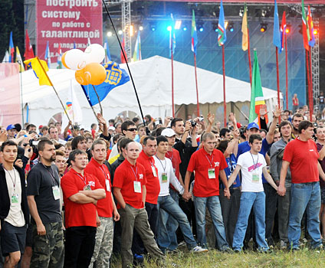
ПРИМЕРЫ РАСПРЕДЕЛЕНИЯ ОБЩЕОТРАСЛЕВЫХ (ОТРАСЛЕВЫХ) РАБОЧИХ
Наименование должности | Отрасль | Разряд | Квалификационная группа-уровень
Рабочий по обслуживанию в бане | Общеотраслевые (рабочие) | 1 | 1-1
Машинист (кочегар) котельной 2-3 разряда | Общеотраслевые (рабочие) | 2 | 1-1
Оператор теплового пункта 2-3 разряда | Общеотраслевые (рабочие) | 3 | 1-1
Кассир билетный | Общеотраслевые (рабочие) | 3 | 1-1
Контролер-кассир 4 разряда | Общеотраслевые (рабочие) | 4 | 2-1
Водитель автомобиля 4-5 разряда | Общеотраслевые (рабочие) | 5 | 2-1
Машинист (кочегар) котельной 4-5 разряда | Общеотраслевые (рабочие) | 5 | 2-1
Настройщик пианино и роялей | Культура (рабочие) | 6 | 2-1
Лаборант 6 разряда | Общеотраслевые (рабочие) | 6 | 2-2
Водитель автомобиля 6-7 разряда | Общеотраслевые (рабочие) | 6 | 2-2
Механик по обслуживанию звуковой техники | Культура (рабочие) | 7 | 2-2
Оператор видеозаписи | Культура (рабочие) | 8 | 2-3
Водитель автомобиля 9-10 разряда | Общеотраслевые (рабочие) | 9 | 2-4
Машинист (кочегар) котельной 9-10 разряда | Общеотраслевые (рабочие) | 9 | 2-4
Повар 9-10 разряда | Общеотраслевые (рабочие) | 10 | 2-4
Реставратор клавишных инструментов | Культура (рабочие) | 12 | 2-4

Slide 15
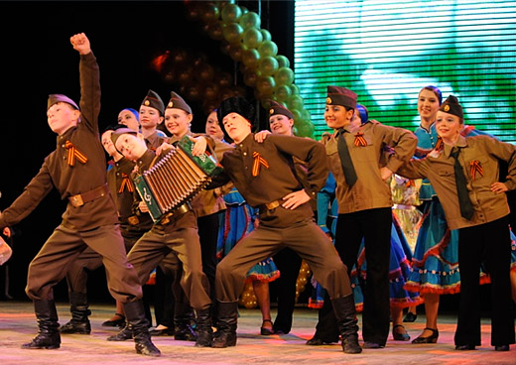
ФОРМИРОВАНИЕ ОКЛАДОВ У ОБЩЕОТРАСЛЕВЫХ (ОТРАСЛЕВЫХ) РАБОЧИХ
 | 1 группа |  | 2 группа
Разряд | 1 уровень | 2 уровень | 1 уровень | 2 уровень | 3 уровень | 4 уровень
1 | 4611 | 4750
2 | 4681 | 4793
3 | 4750 | 4843
4 |  |  | 4750
5 |  |  | 4934
6 |  |  |  | 4934
7 |  |  |  | 5211
8 |  |  |  |  | 5211
9 |  |  |  |  | 5395 | 5395
10 |  |  |  |  |  | 6917

Slide 16
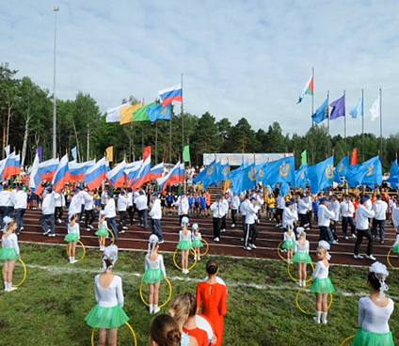
ПОРЯДОК ФОРМИРОВАНИЯ ДОЛЖНОСТНОГО ОКЛАДА
ФАКТИЧЕСКОЕКОЛИЧЕСТВО УСЛУГ
ОТРАСЛЕВОГО СПЕЦИАЛИСТА
БАЗОВЫЙ ОКЛАД НА СТАВКУ
ПОПРАВОЧНЫЙ КОЭФФИЦИЕНТ ПЕРЕХОДНОГО ПЕРИОДА
ДОЛЖНОСТ-
НОЙ ОКЛАД
НОРМАТИВНОЕ КОЛИЧЕСТВО УСЛУГ
ОБЩЕОТРАСЛЕВОГО СПЕЦИАЛИСТА И РАБОЧЕГО
БАЗОВЫЙ ОКЛАД
КОЛИЧЕСТВО СТАВОК
ДОЛЖНОСТ-
НОЙ ОКЛАД

Slide 17
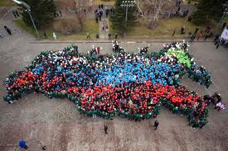
ВЫПЛАТЫ
СТИМУЛИРУЮЩЕГО ХАРАКТЕРА
ОТРАСЛЕВЫЕ СПЕЦИАЛИСТЫ
ОБЩЕОТРАСЛЕВЫЕ СПЕЦИАЛИСТЫ,
РАБОЧИЕ
ВЫПЛАТЫ ЗА ИНТЕНСИВ-НОСТЬ И ВЫСОКИЕ РЕЗУЛЬТАТЫ РАБОТЫ
СПЕЦИФИКА РАБОТЫ
9%-12%
5%
ПОЧЕТНЫЕ ЗВАНИЯ
8-10%
УПРАВЛЕНИЕ
4,5%-87%
ВЫПЛАТЫ ЗА СТАЖ РАБОТЫ ПО ПРОФИЛЮ
2,5%-6,5%
2,5%-5%
ВЫПЛАТЫ ЗА КВАЛИФИКАЦИОННУЮ КАТЕГОРИЮ
4,5%-20%
ВЫПЛАТЫ ЗА КАЧЕСТВО
ВЫПОЛНЯЕМЫХ РАБОТ
от 10%
ПРЕМИАЛЬНЫЕ И ИНЫЕ ПООЩРИТЕЛЬНЫЕ ВЫПЛАТЫ
от 2%
от 2%

Slide 18
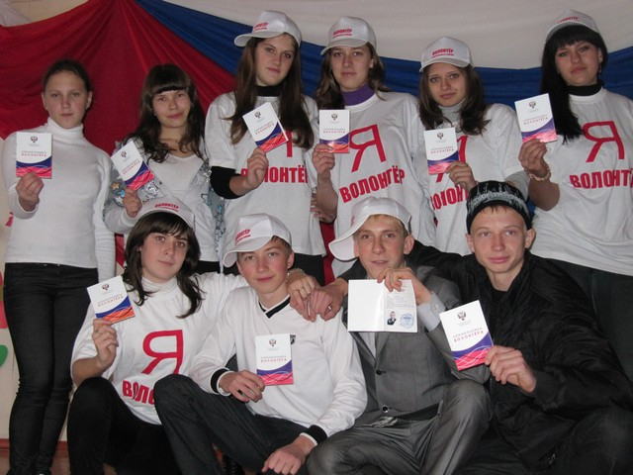
ОПЛАТА ТРУДА РУКОВОДИТЕЛЕЙ УЧРЕЖДЕНИЯ
ПОРЯДОК ФОРМИРОВАНИЯ ДОЛЖНОСТНОГО ОКЛАДА РУКОВОДИТЕЛЯ
СУММА ЗАРАБОТНОЙ ПЛАТА ОСНОВНОГО ПЕРСОНАЛА
2
КОЭФФИЦИЕНТ ГРУППЫ ПО ОПЛАТЕ ТРУДА
ДОЛЖНОСТ-
НОЙ ОКЛАД
ОБЩЕЕ КОЛИЧЕСТВО СТАВОК ОСНОВНОГО ПЕРСОНАЛА
Группы оплаты труда | 1 | 2 | 3 | 4 | 5
Коэффициенты | 1,0 | 0,9 | 0,75 | 0,65 | 0,55
ОКЛАД ЗАМЕСТИТЕЛЯ РУКОВОДИТЕЛЯ, ГЛАВНОГО БУХГАЛТЕРА –
70-90% ОТ ОКЛАДА РУКОВОДИТЕЛЯ

Slide 19
РАСПРЕДЕЛЕНИЕ ФОНДА СТИМУЛИРОВАНИЯ
КРИТЕРИИ ЭФФЕКТИВНОСТИ ДЕЯТЕЛЬНОСТИ УЧРЕЖДЕНИЯ
УЧРЕДИТЕЛЬ
РУКОВОДИТЕЛЮ и заместителям
ПЕРЕЧЕНЬ КРИТЕРИЕВ, СУММА БАЛЛОВ
1% ОТ ФОТ
КРИТЕРИИ ЭФФЕКТИВНОСТИ ДЕЯТЕЛЬНОСТИ СОТРУДНИКА
РУКОВОДИТЕЛЬ
СОТРУДНИКУ
ПЕРЕЧЕНЬ КРИТЕРИЕВ, СУММА БАЛЛОВ
ОТ 10% ОТ ДООС
ОТ 10% ОТ СУММЫ ДОЛЖНОСТНЫХ ОКЛАДОВ ОСНОВНОГО ПЕРСОНАЛА
ВЫПЛАТЫ
СОТРУДНИКУ =
ЗА КАЧЕСТВО
Х
СУММА БАЛЛОВ СОТРУДНИКА
Х
К-ВО СТАВОК
ИТОГО СУММА БАЛЛОВ ОСНОВНОГО ПЕРСОНАЛА
Х К-ВО СТАВОК

